Slide 1
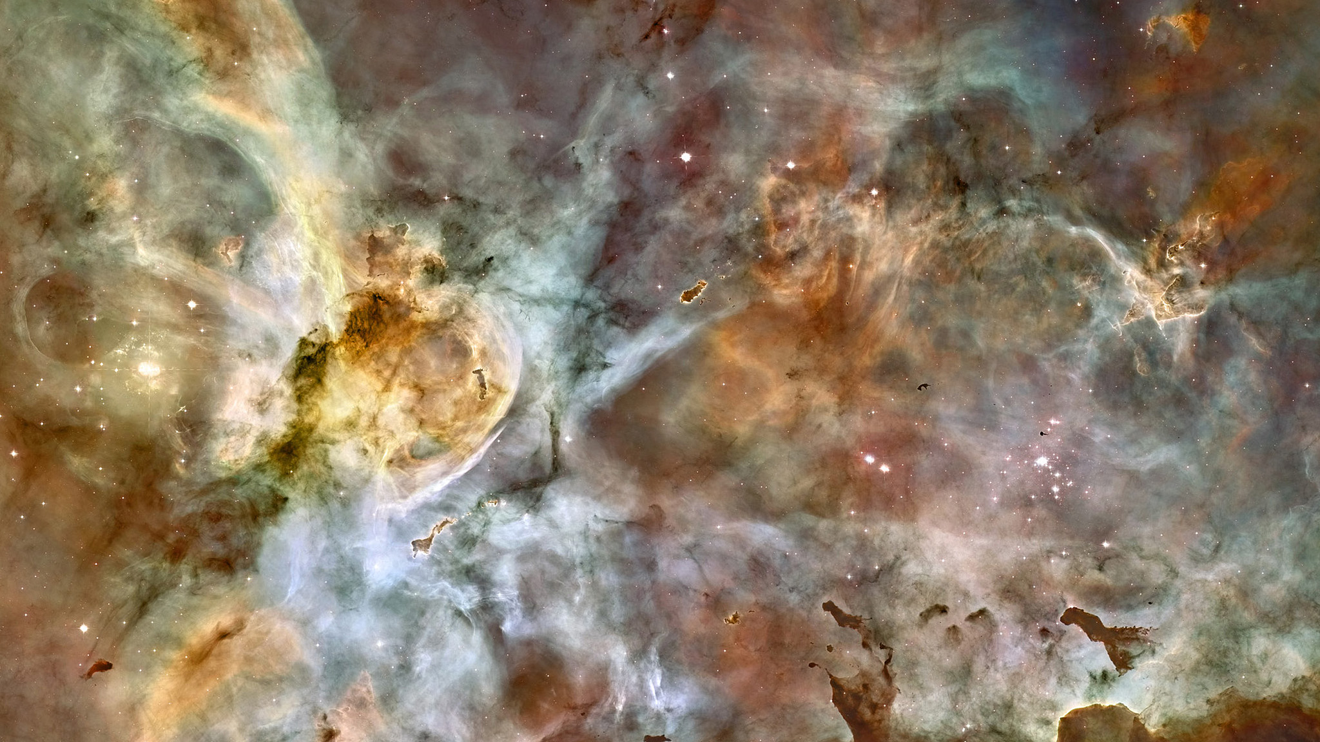
Туманности и звёздные скопления
Выполнили:
Пастушенко Славик
Власова Лилия
Ученики 11-А класса

Slide 2
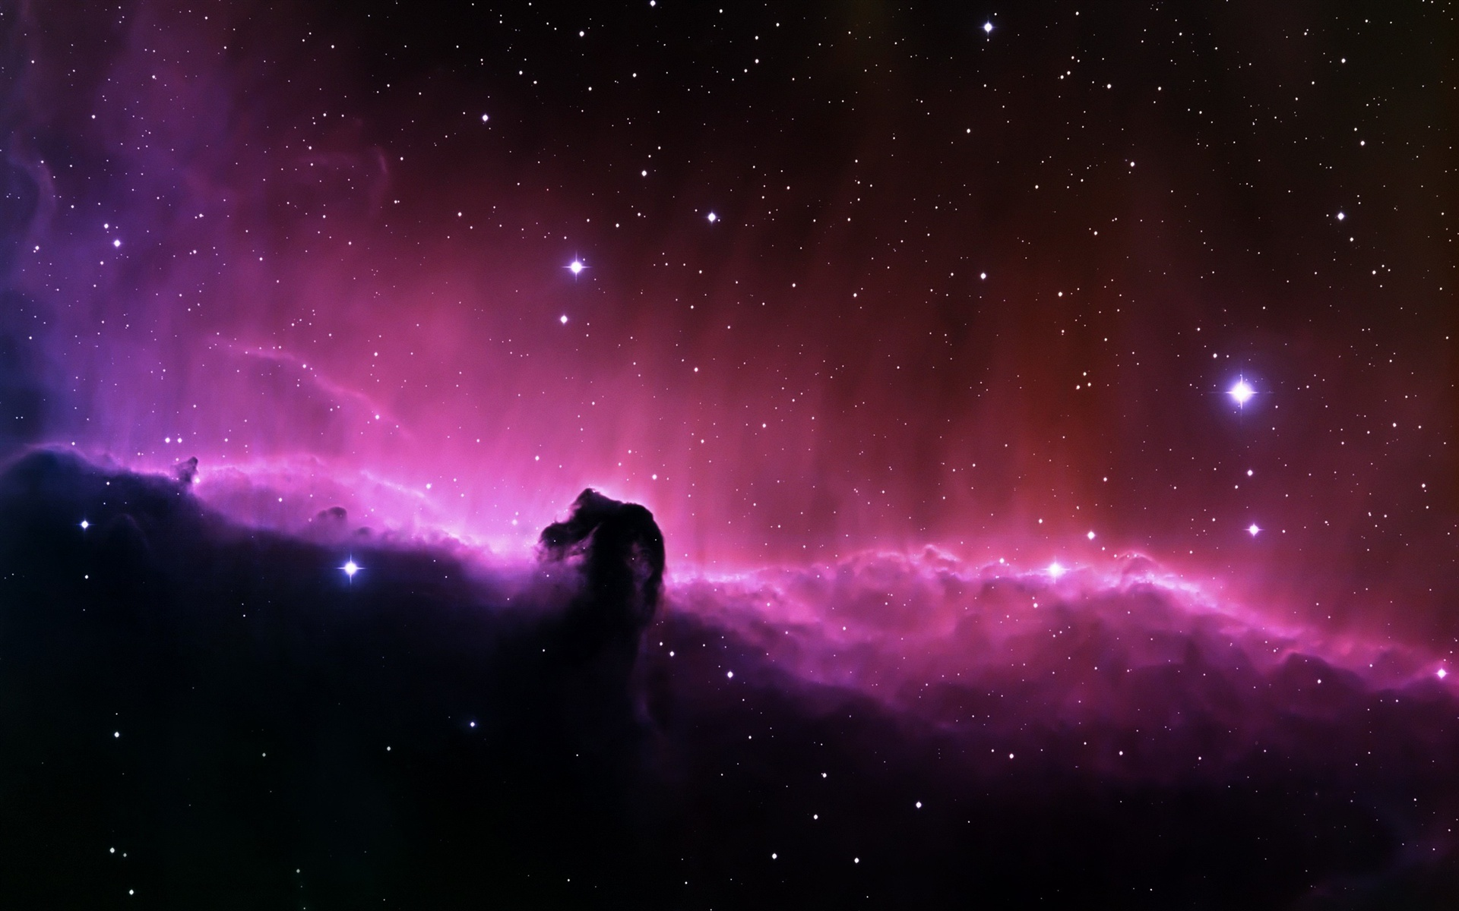
Туманность Конская голова
Туманность - это участок межзвёздной среды, выделяющейся своим излучением или поглощением излучения (света) на общем фоне неба.

Slide 3
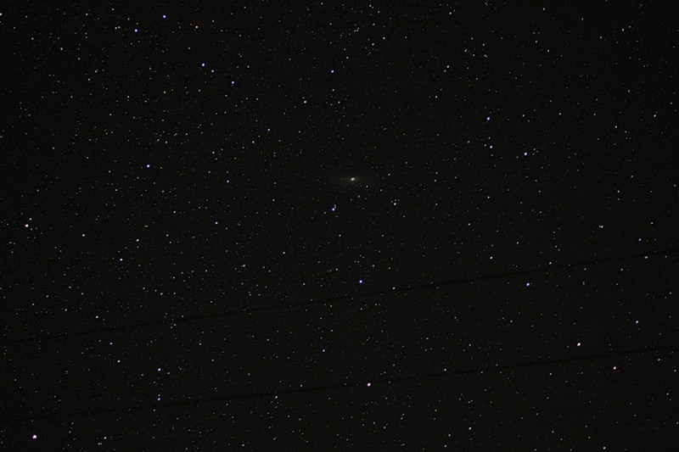
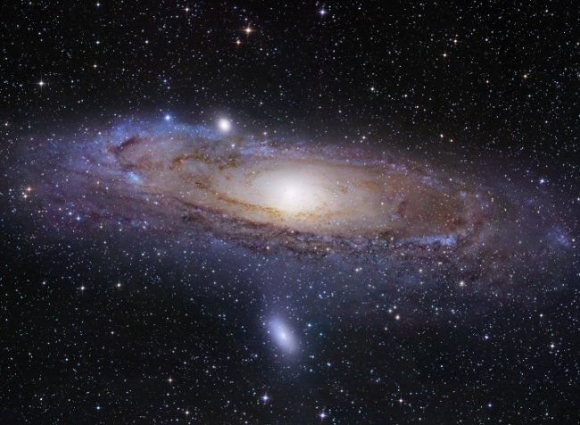
М31 в хороший телескоп
(фотография сделана с выдержкой)
М31 невооруженным глазом
Ранее туманностями называли практически любые неподвижные объекты на небе. Но в 20-е годы 20-го века выяснилось, что среди туманностей много галактик и звёздных скоплений. После этого термин «туманность» стал пониматься более узко, в указанном выше смысле. Но название «Туманность Андромеды» за галактикой М31 так и закрепилось.

Slide 4
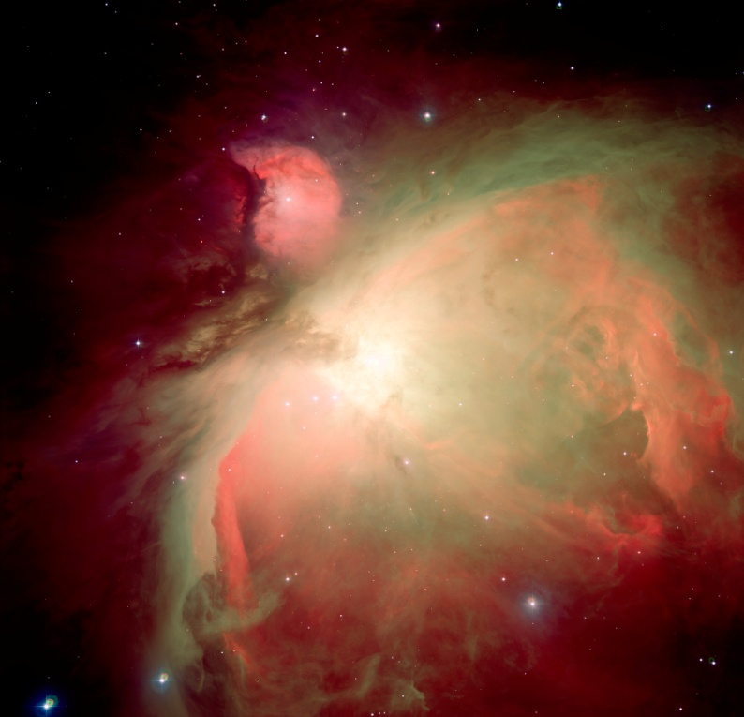
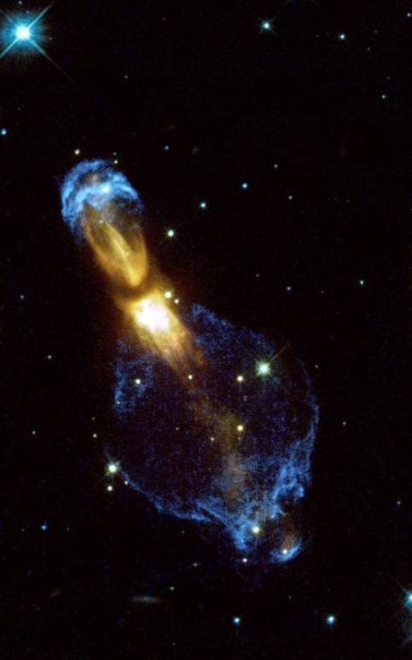
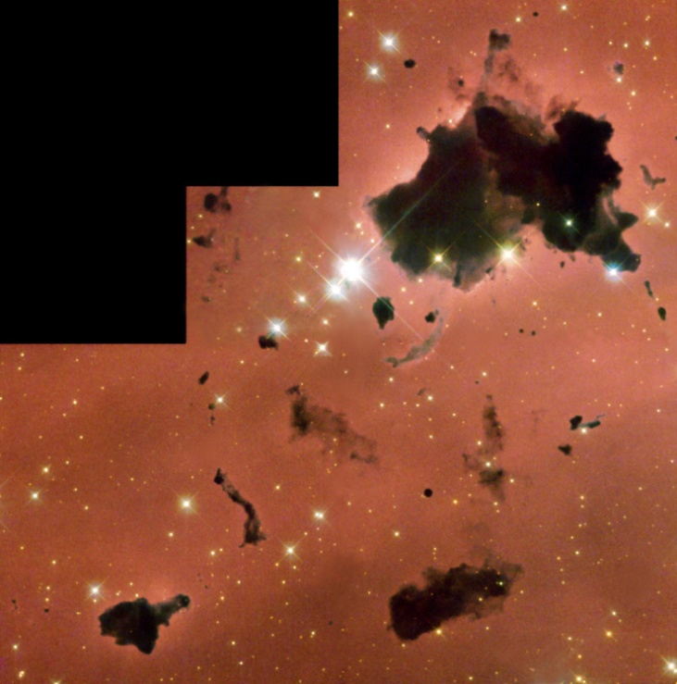
Из чего состоят туманности?
М42, Туманность Ориона
Туманность Гнилое Яйцо
Глобулы Теккерея в IC 2944
Туманности состоят из пыли, газа и плазмы.

Slide 5
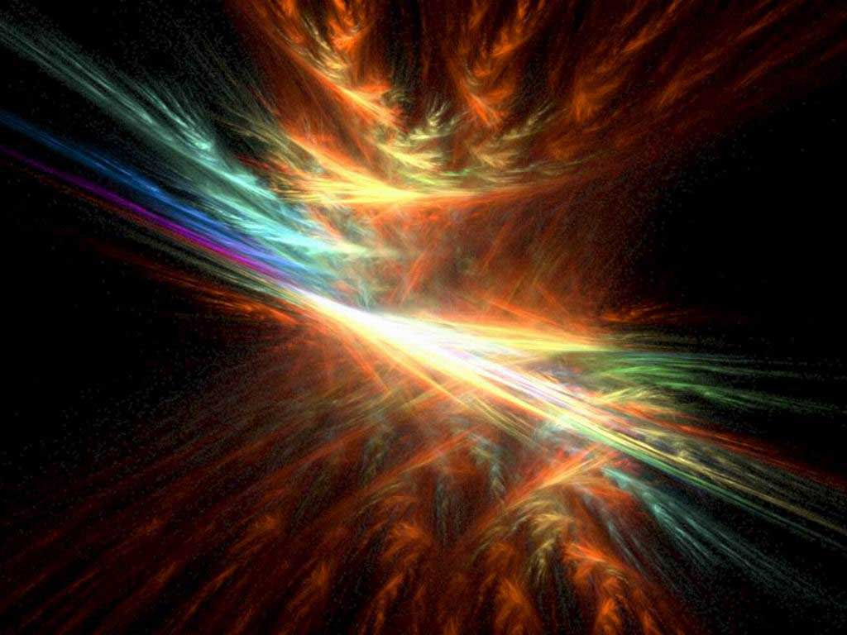
Виды туманностей
Первичный признак, используемый при классификации туманностей - поглощение или излучение (рассеивание) ими света, то есть по этому критерию туманности делятся на тёмные и светлые.

Slide 6
Рассмотрим три разновидности туманностей на примере одного созвездия

Slide 7
Созвездия «Орион»
Меисса
Бетельгейзе
Беллатрикс
Минтака
Альнилам
Альнитак
Хатсия
Ригель
Саиф

Slide 8
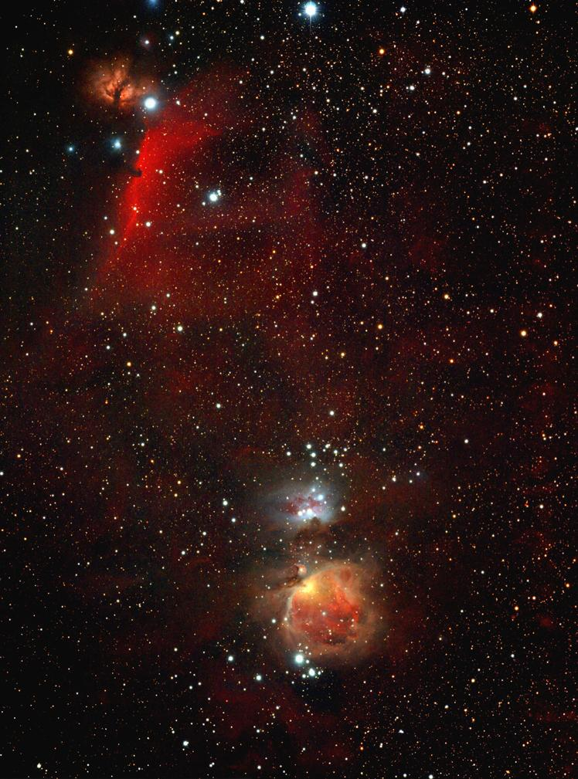
Созвездие Орион богато на объекты для наблюдений. И самое приятное для нас то, что в нём представлены все интересующие нас виды туманностей.
Давайте их перечислим.
NGC 2024
Альнитак
IC434
М43
М42
Хатсия

Slide 9
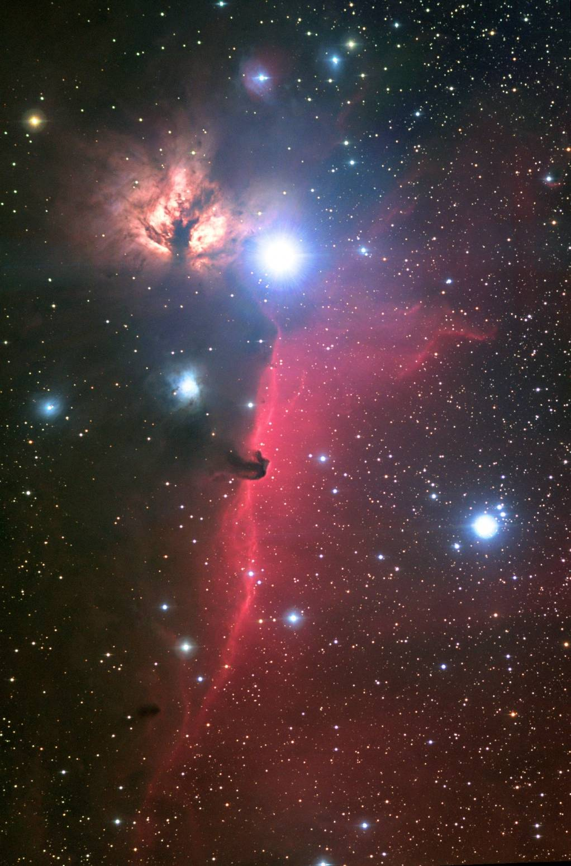
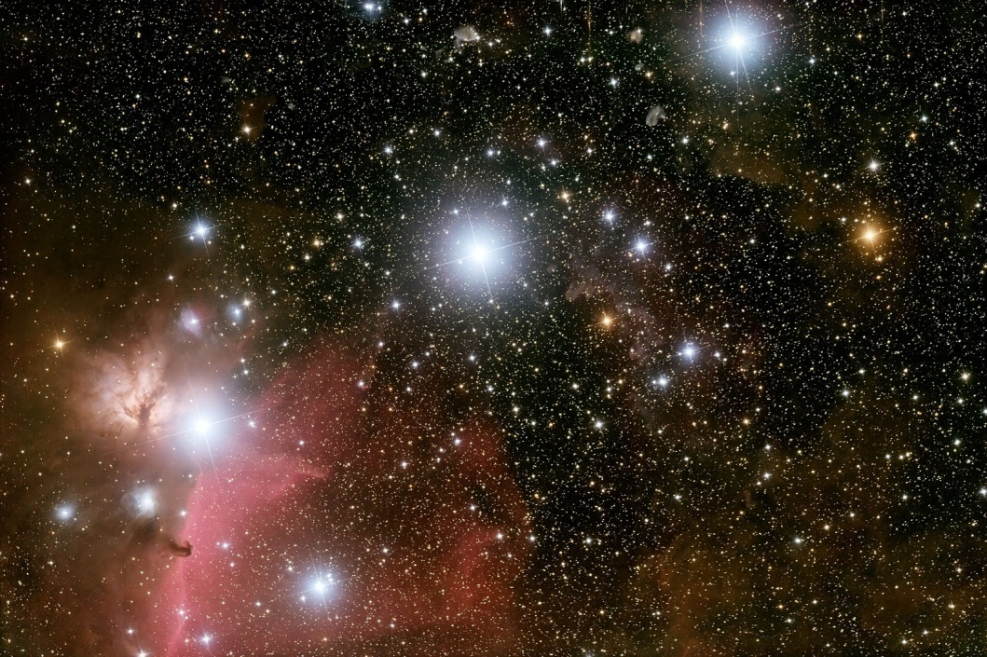
Тёмные туманности
Тёмная туманность – это межзвёздное облако, настолько плотное, что оно поглощает видимый свет, исходящий от эмиссионных или отражательных туманностей или звёзд, находящихся позади неё.

Slide 10
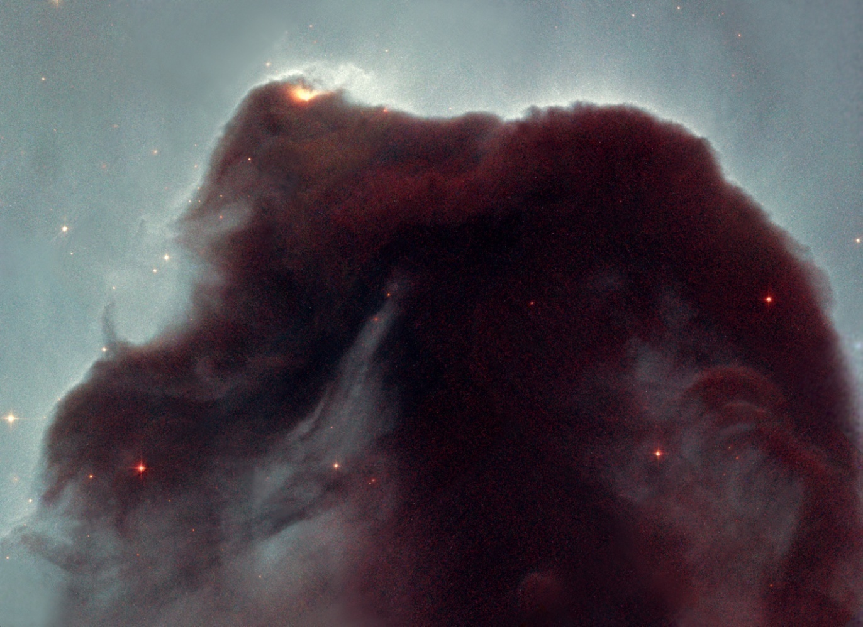
Поглощают свет частицы межзвёздной пыли, находящиеся в наиболее холодных и плотных частях молекулярных облаков.
Скопления и большие комплексы тёмных туманностей связаны с гигантскими молекулярными облаками (ГМО).
Туманность Конская голова, IC 434

Slide 11
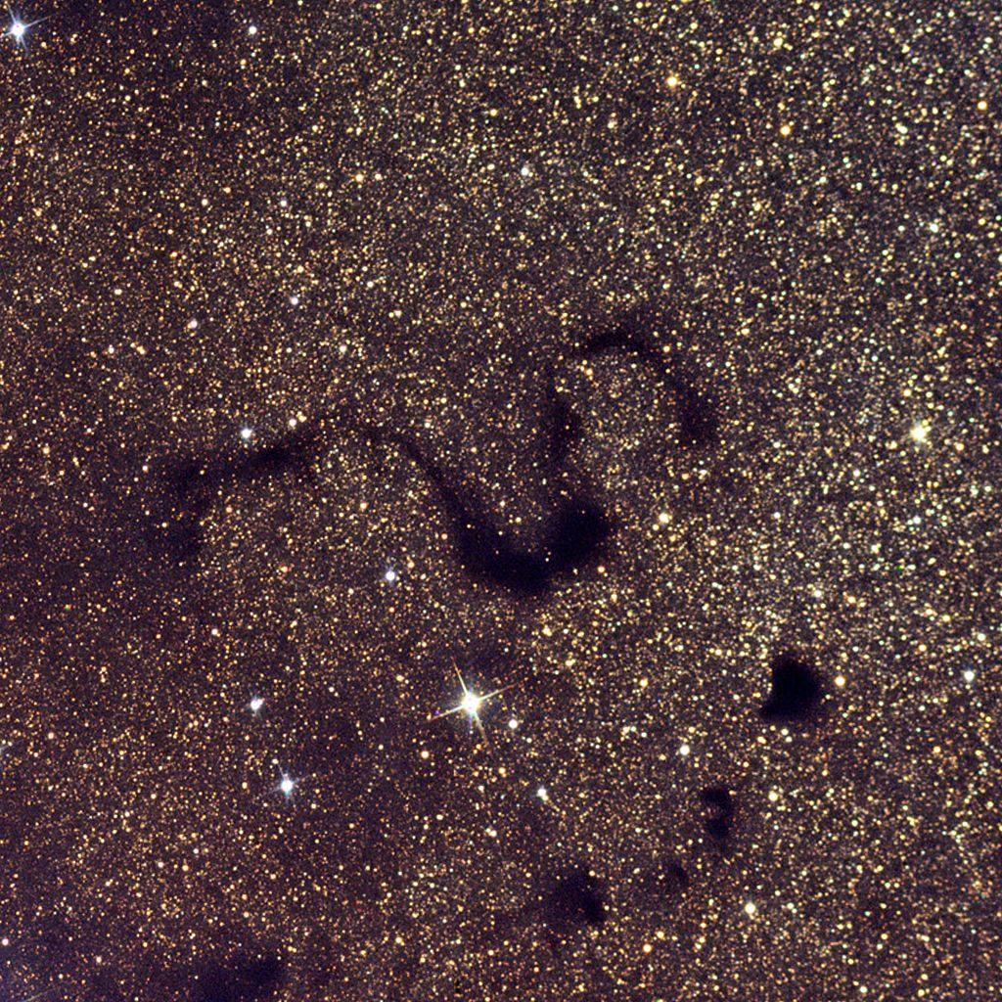
Чаще всего встречаются изолированные тёмные туманности которые называют глобулами Бока. Глобулы – это тёмные газо-пылевые туманности, наблюдаемые на фоне светлых туманностей или звёзд.
Глобулы Теккерея
в Туманности Бегущая курица, IC 2944
Такие облака обладают очень неправильной формой: у них часто нет чётко очерченных границ, иногда они приобретают закрученные змеевидные образы.
Туманность Змея в созвездии Змееносца

Slide 12
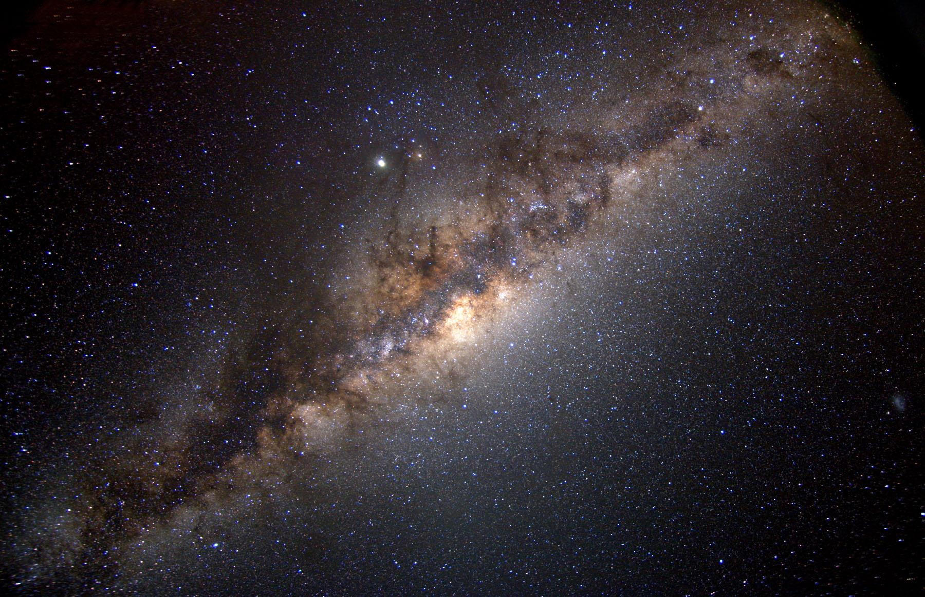
Самые большие тёмные туманные образования мы можем увидеть даже невооружённым глазом – это участки нашей Галактики.

Slide 13
Характеристики тёмных туманностей
Масса плотных тёмных образований (глобул) может быть от 1 до 100 солнечных, в тоже время масса более крупных образований не поддаётся точной оценке и значительно превышает тысячи масс Солнца. Однако достаточно большие и плотные глобулы способны сжиматься под действием собственного гравитационного поля, в них возможны процессы образования звёзд.
Температура глобул как правило очень низкая и редко когда превышает 30 К, чаще всего где-то в районе 8 К. Более разрежённые области и более холодные.
Химический состав тёмных туманносетй типичен для межзвездного вещества: в основном это водород (Н), гелий (Не), оксиды углерода (СО) и небольшая доля кремния (Si).

Slide 14
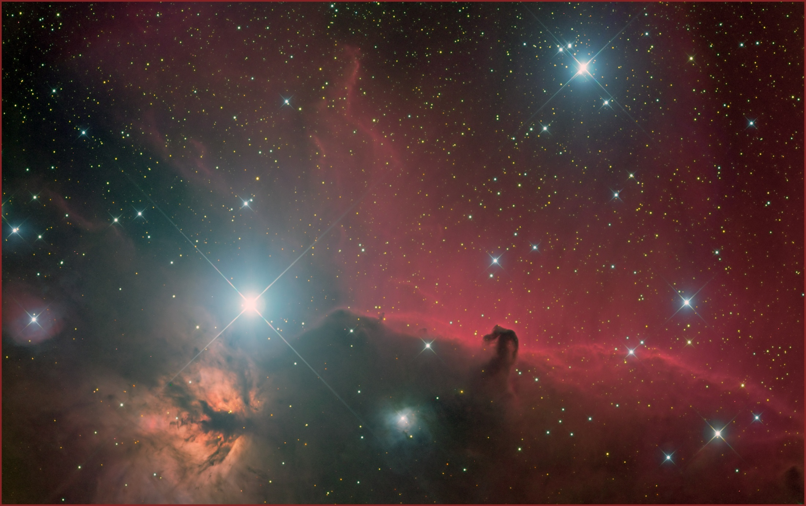
Но давайте вернёмся к созвездию Орион. И к нашей голове

Slide 15
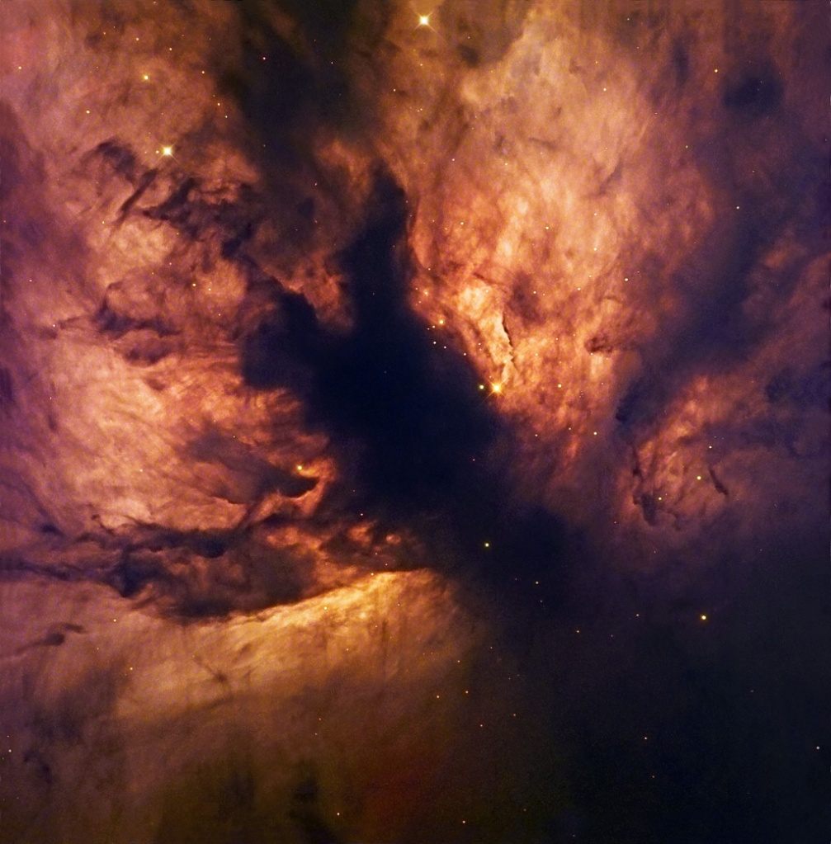
Эмиссионные туманности
Эмиссионная туманность – облако ионизированного газа (плазмы), излучающее в видимом цветовом диапазоне спектра.
Ионизация происходит за счёт высокоэнергетических фотонов, излучаемых ближайшей горячей звездой. На фото видно, что эта звезда (или звёзды), находятся внутри туманности.
Различают несколько видов эмиссионных туманностей.
Туманность Пламя (Факел или Танковый след), NGC 2024
Те, в которых происходит формирование новых звёзд, и те, в которых источниками ионизированных фотонов являются планетарные туманности, в которых умирающая звезда отбросила свои верхние слои, и обнажившееся горячее ядро их ионизирует.

Slide 16
Но давайте вернёмся к нашему Ориону. В нём ведь есть ещё одна эмиссионная туманность. Более того, она считается одной из самых красивейших туманностей в любительской астрономии.
Точнее это даже две туманности вместе, которые образовали большую туманность.

Slide 17
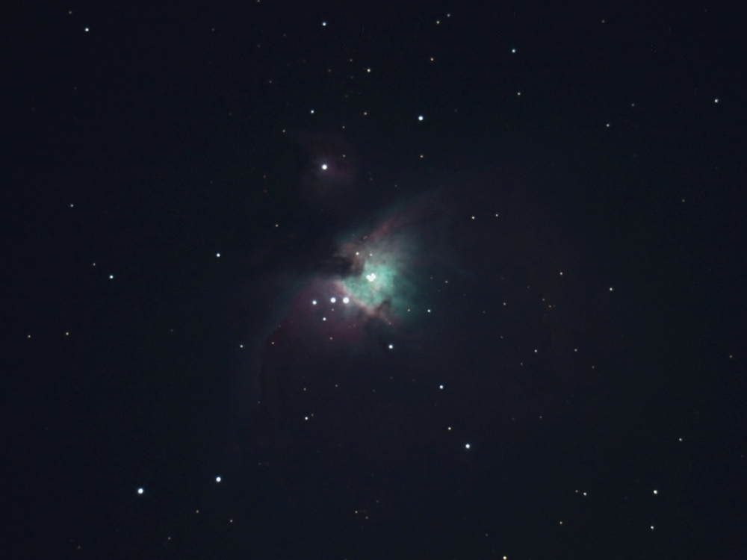
Вот так мы видим эту Большую туманность Ориона из двух тесных туманностей М42 и М43 в хороший любительский телескоп
Это самая яркая туманность, её поверхность простирается приблизительно на 80 x 60 угловых минут, что более чем в 4 раза превышает площадь полной Луны при блеске около 4 звездной величины – отсюда хорошая видимость на ночном небе и невооружённым глазом, а её положение на небесном экваторе делает эту туманность видимой почти в любой точке Земли.

Slide 18
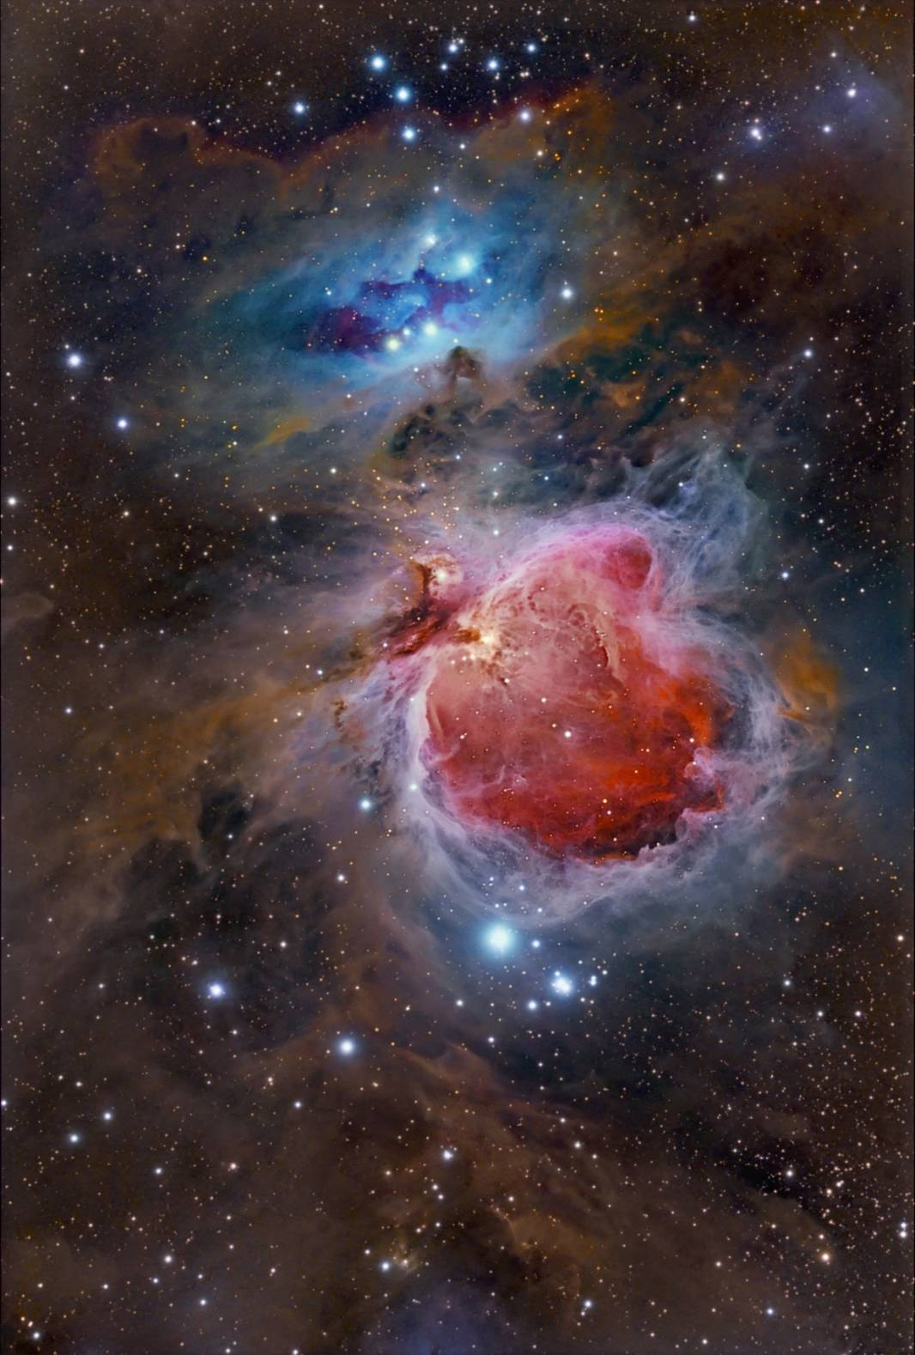
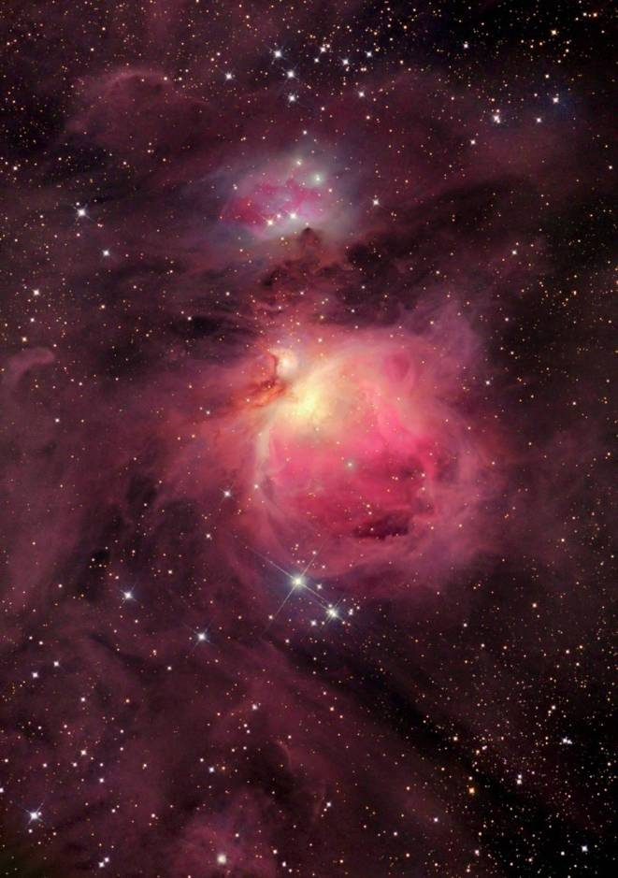
М43
М42
Большая туманность Ориона. И вот так она выглядит в различных длинах волн через телескоп «Хаббл».
М42 находится на расстоянии около 1600 световых лет от Земли и имеет 33 световых года в поперечнике!

Slide 19
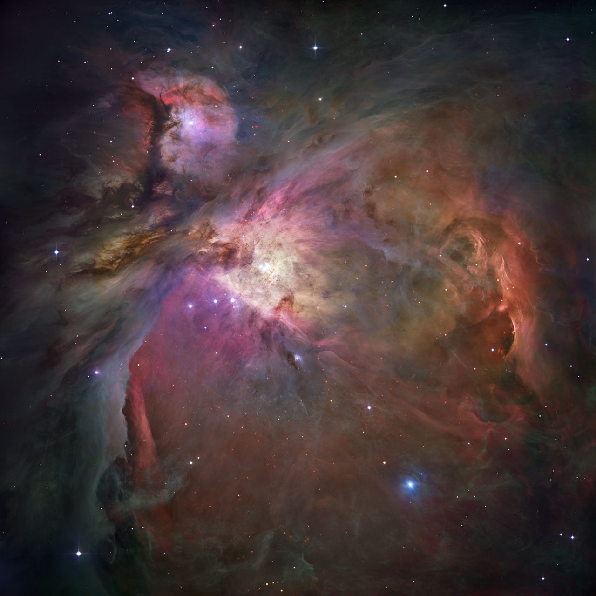
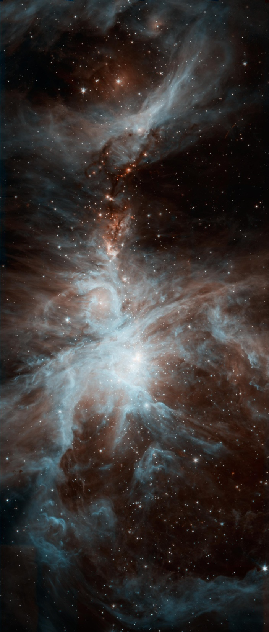
Множество ярких точек – молодых звёзд стало видно благодаря фото в рентгеновском и радиодиапазоне.
Особый интерес туманность Ориона привлекла, когда в центральной (яркой) зоне М42 была обнаружена целая «Фабрика Звёзд» - область с десятками молодых и горячих звёзд (картинка справа).

Slide 20
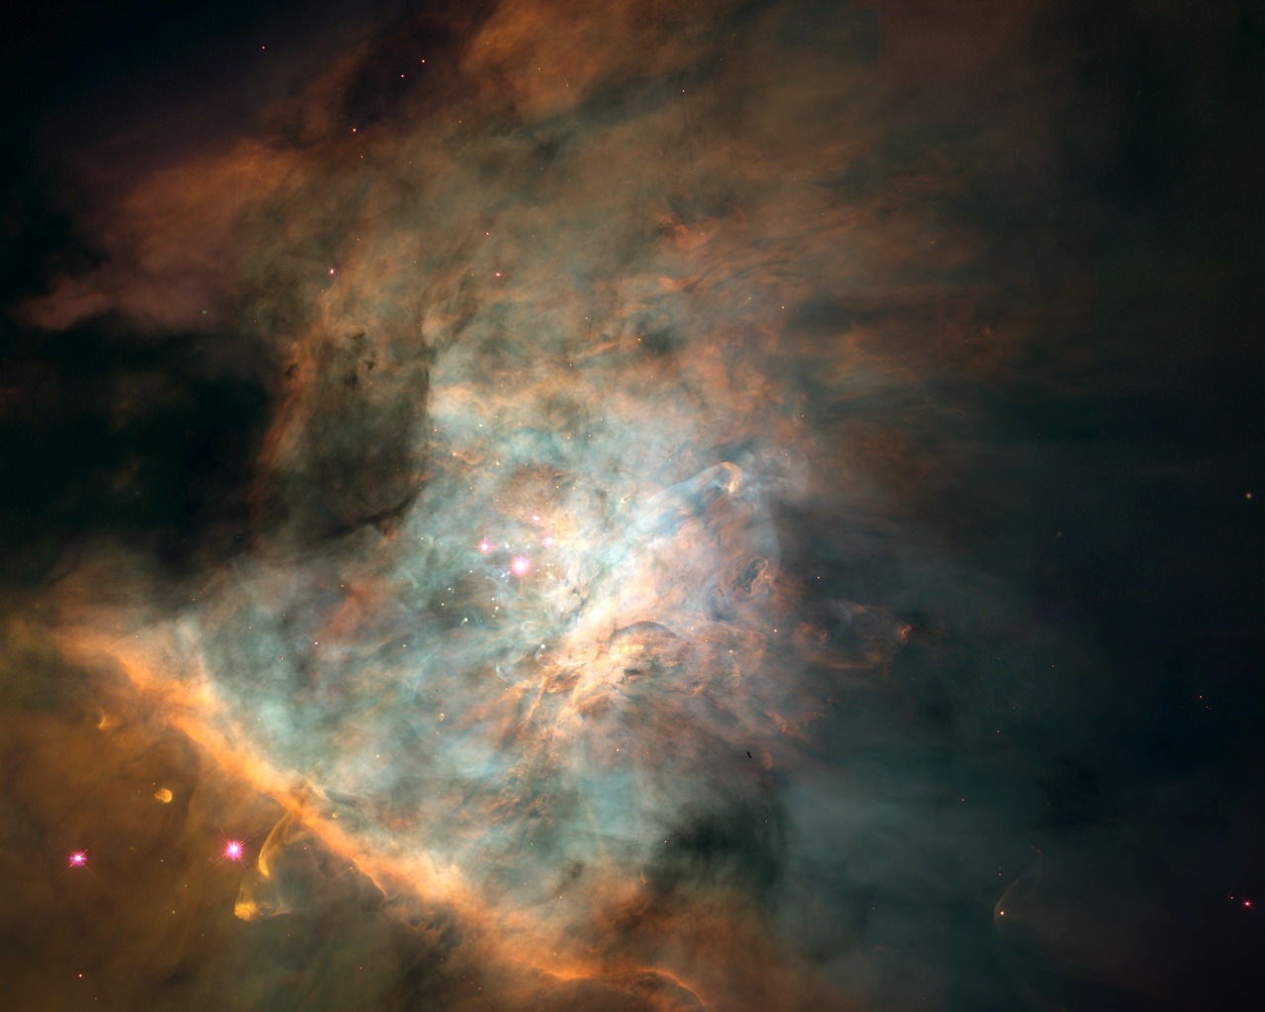

Slide 21
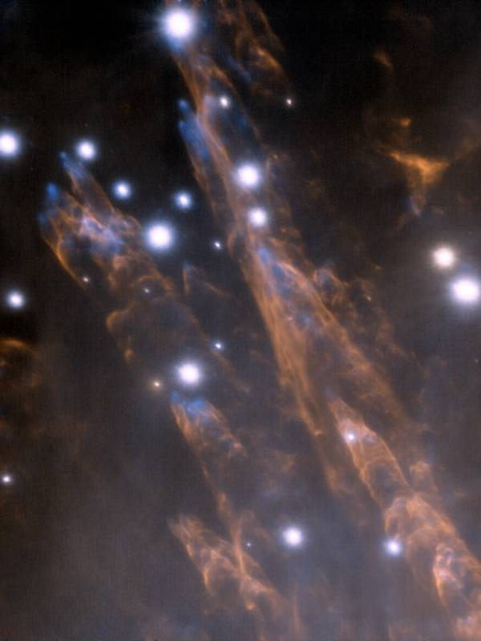
«Фабрики звёзд» Ориона

Slide 22
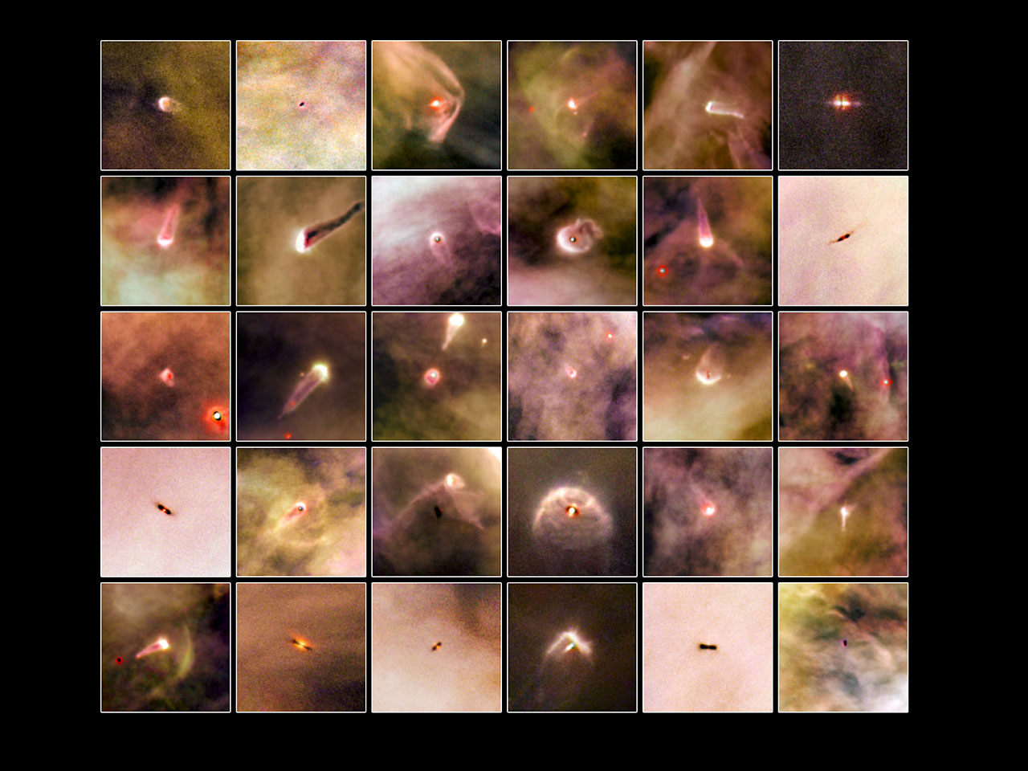
Протопланетные диски - зародыши будущих солнечных систем в сердце туманности Ориона.

Slide 23
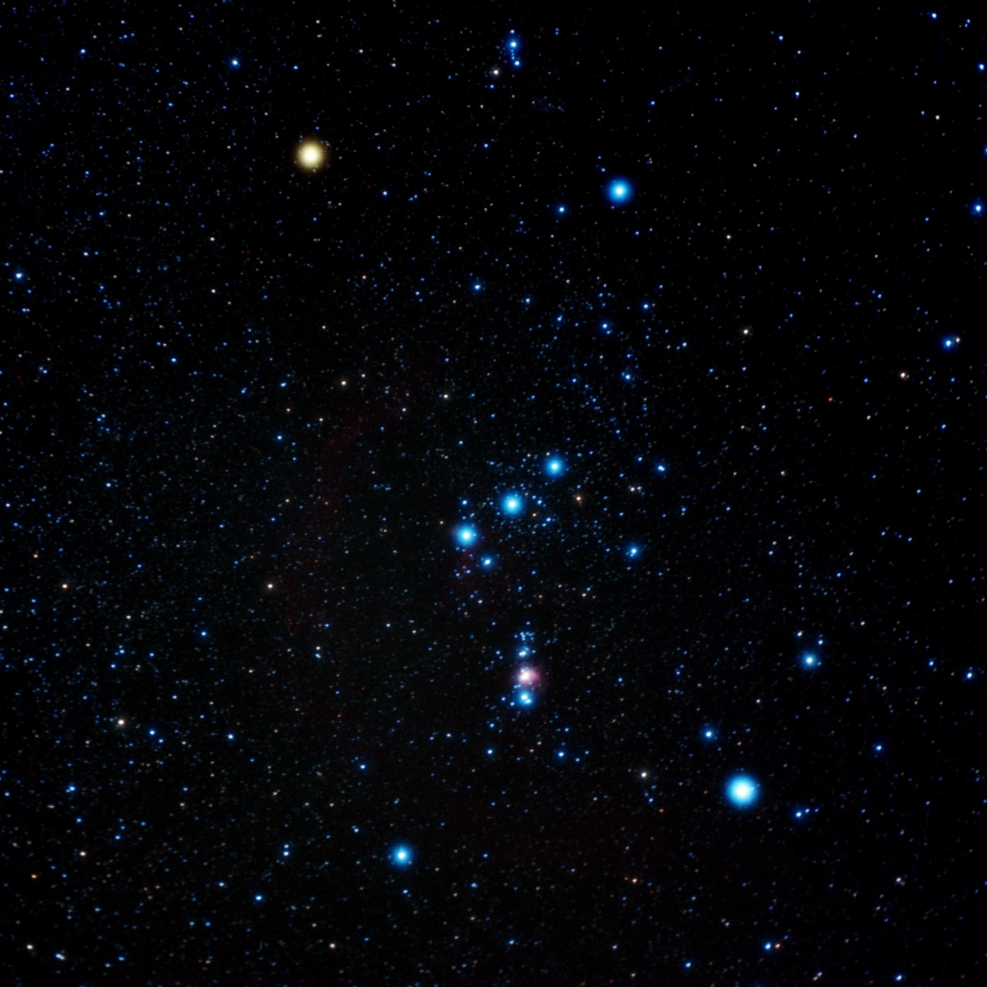
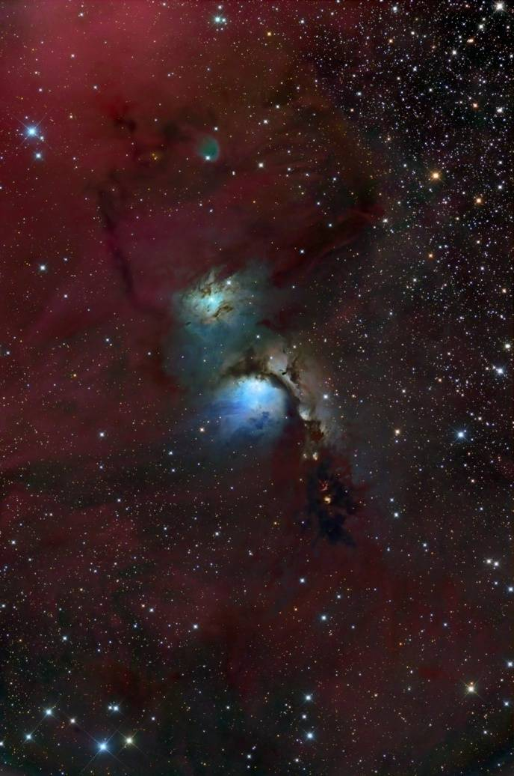
И снова вернёмся к Ориону!
Ведь мы упомянули ещё один вид туманности который также присутствует в этом созвездии – отражательная туманность.
Туманность М78

Slide 24
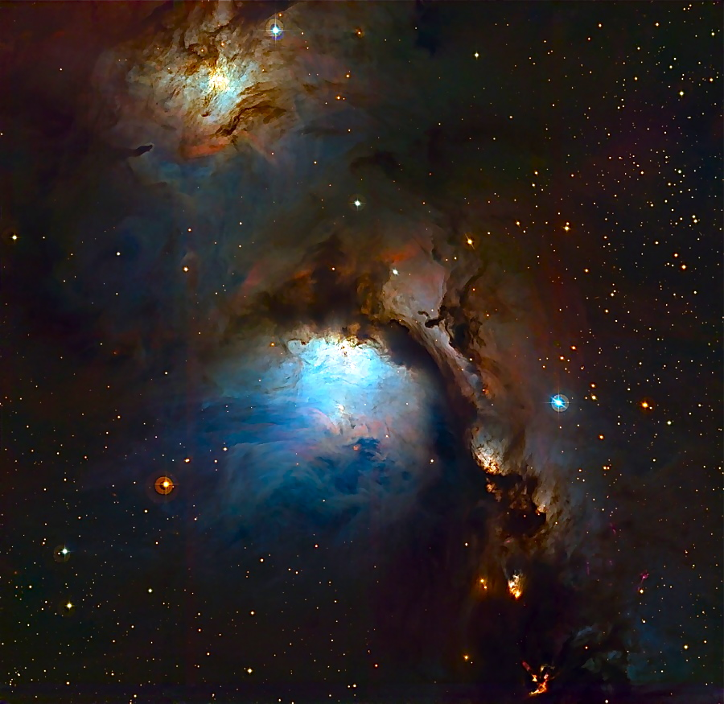
Отражательные туманности
Отражательными туманностями являются газово-пылевыми облака, подсвечиваемые звёздами.
Если звезда (звёзды) находятся в межзвёздном облаке или рядом с ним, но недостаточно горяча (горячи), чтобы ионизовать вокруг себя значительное количество межзвёздного водорода (и стать тёмной туманностью), то основным источником оптического излучения туманности оказывается свет самих звёзд, рассеиваемый межзвёздной пылью.
На самом деле М78 содержит сразу три отражательные туманности: NGC 2064, NGC 2067 и NGC 2071.

Slide 25
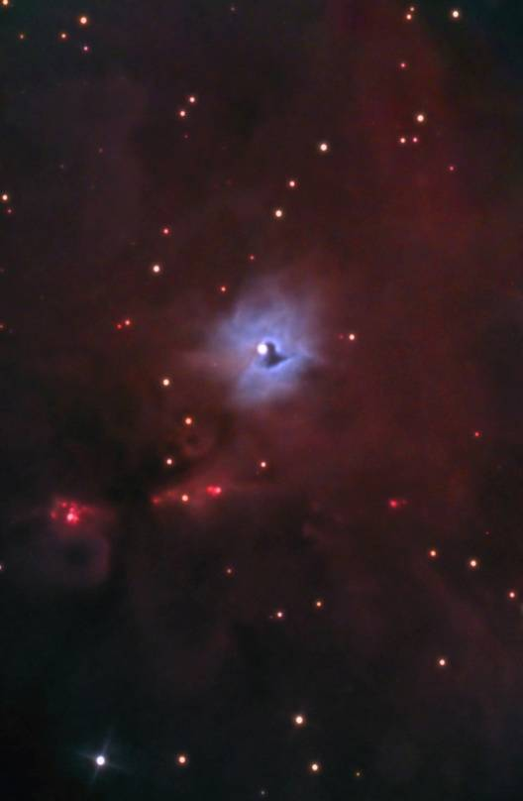
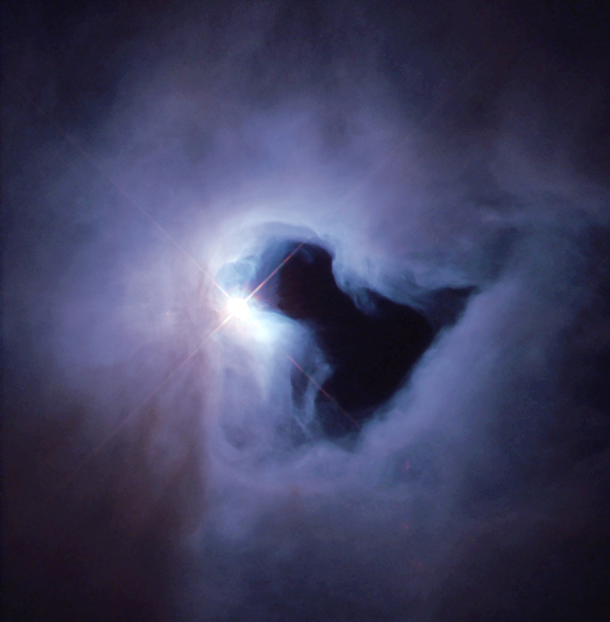
Голубая эмиссионная и отражательная туманность NGC 1999 в созвездии Ориона.
Особенность её в том, что тёмная область – это пустое пространство. Это открытие поможет исследователям получить новую информацию о процессах рождения звезд.

Slide 26
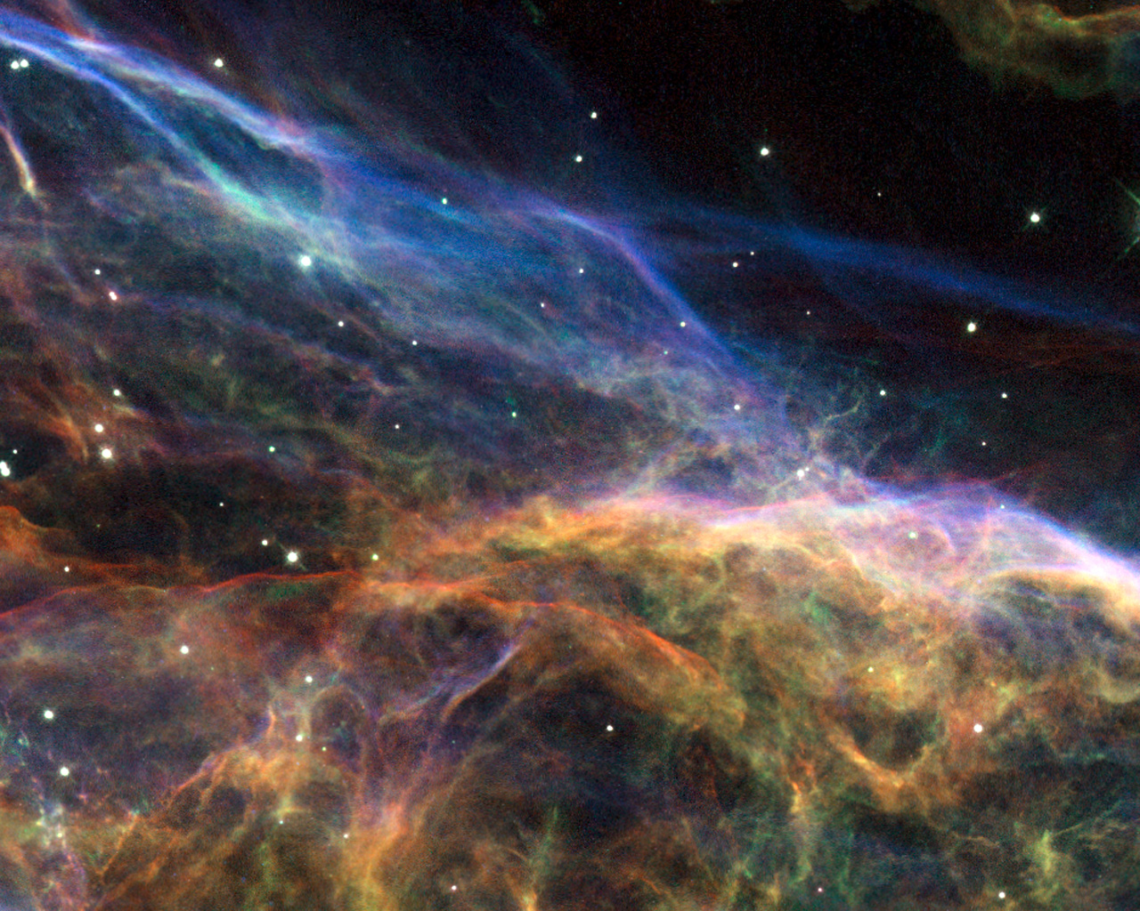
Туманность Сетка (Вуаль), NGC 6992 – яркий пример ещё одной отражательной туманности из созвездия Лебедя.

Slide 27
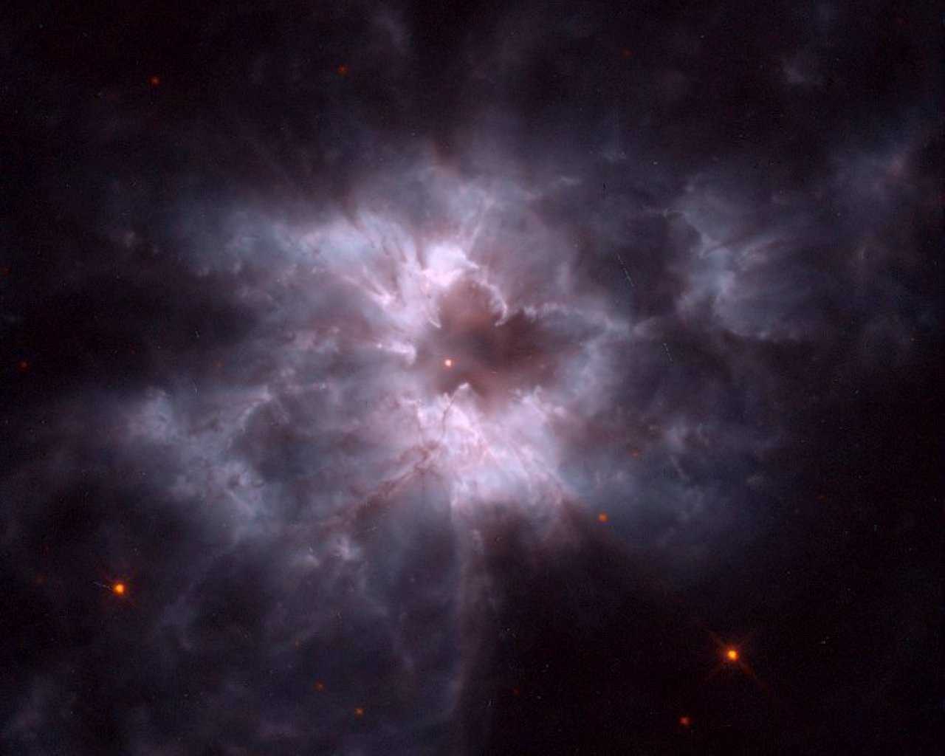
Планетарные туманности
Планетарная туманность – астрономический объект, состоящий из ионизированной газовой оболочки и центральной звезды, белого карлика.

Slide 28
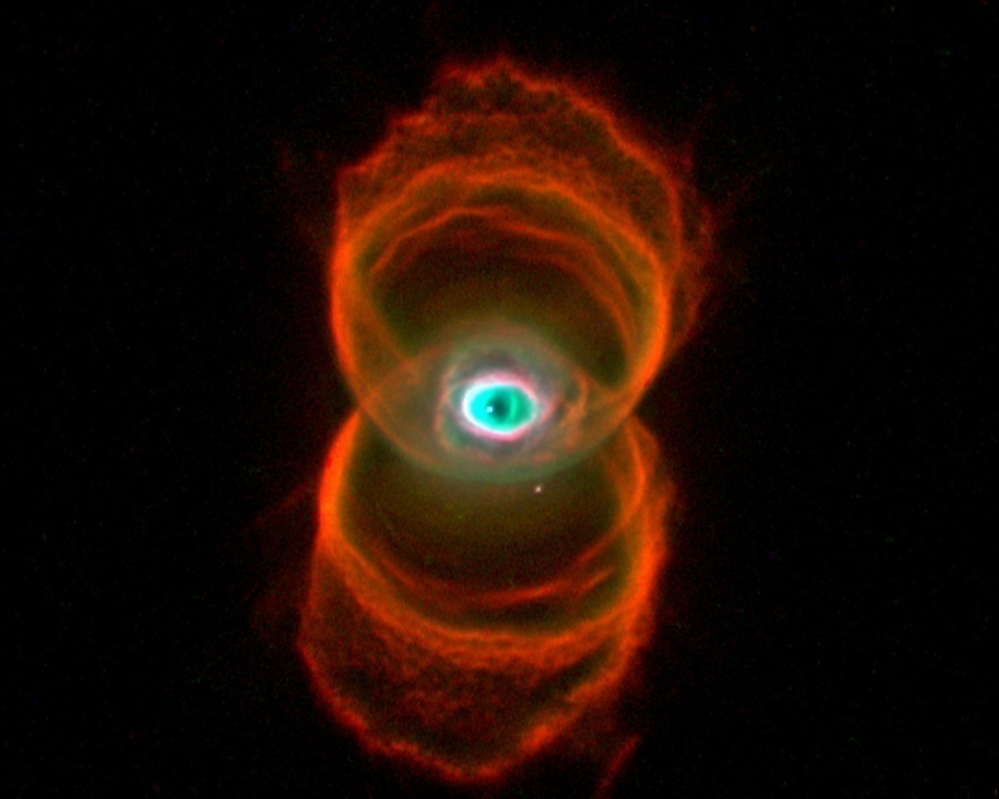
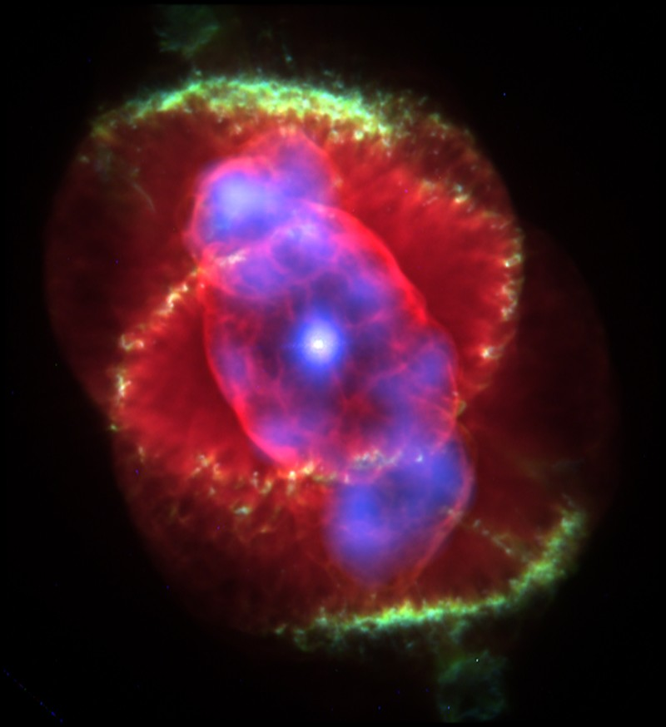
Планетарные туманности образуются при сбросе внешних слоёв (оболочек) красных гигантов и сверхгигантов с массой 2,5-8 солнечных на завершающей стадии их эволюции.
Туманность Песочные часы
Туманность Кошачий глаз, NGC 6543
Планетарная туманность – быстропротекающее (по астрономическим меркам) явление, длящееся всего несколько десятков тысяч лет, при продолжительности жизни звезды-предка в несколько миллиардов лет. В настоящее время в нашей галактике известно около 1500 планетарных туманностей.

Slide 29
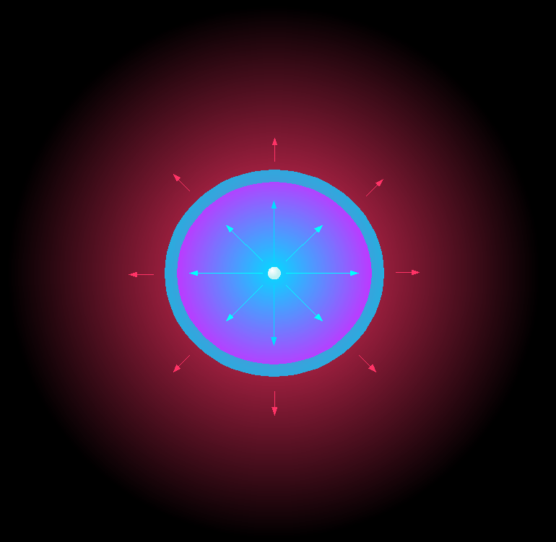
На картинке: Строение симметричной планетарной туманности.
Быстрый звёздный ветер (голубые стрелки) горячего белого карлика - ядра звезды (в центре), сталкиваясь со сброшенной оболочкой - медленным звёздным ветром красного гиганта (красные стрелки), создаёт плотную оболочку (голубого цвета), светящуюся под воздействием ультрафиолетового излучения ядра.
В последние годы при помощи снимков, полученных космическим телескопом «Хаббл», удалось выяснить, что многие планетарные туманности имеют очень сложную и своеобразную структуру. Несмотря на то, что приблизительно пятая часть из них имеет околосферическую форму, большинство не обладает какой бы то ни было сферической симметрией. Механизмы, благодаря которым возможно образование такого многообразия форм, остаются на сегодняшний день до конца не выясненными. Считается, что большую роль в этом могут играть взаимодействие звёздного ветра и двойных звёзд, магнитного поля и межзвёздной среды.

Slide 30
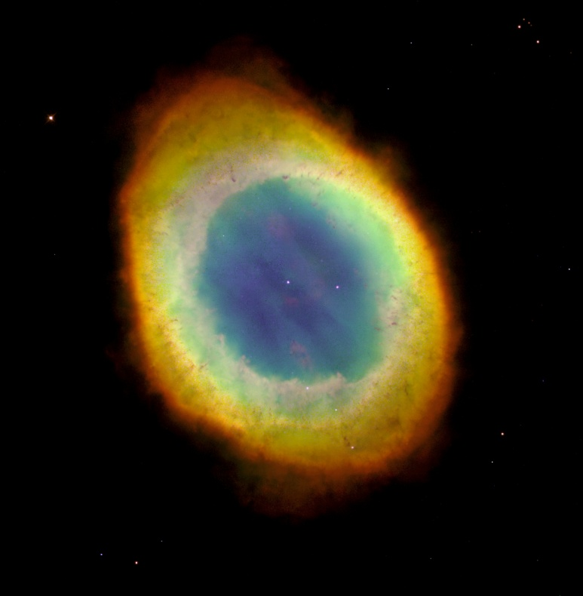
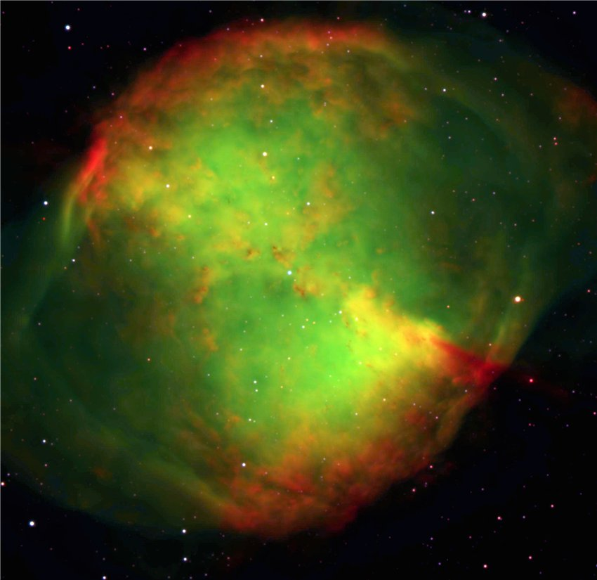
Туманность Кольцо, М57
Туманность Гантель (Огрызок), М27
Подробнее о происхождении планетарных туманностей и процессах проходящих в них можно узнать по материалам занятия «Эволюция звёзд».

Slide 31
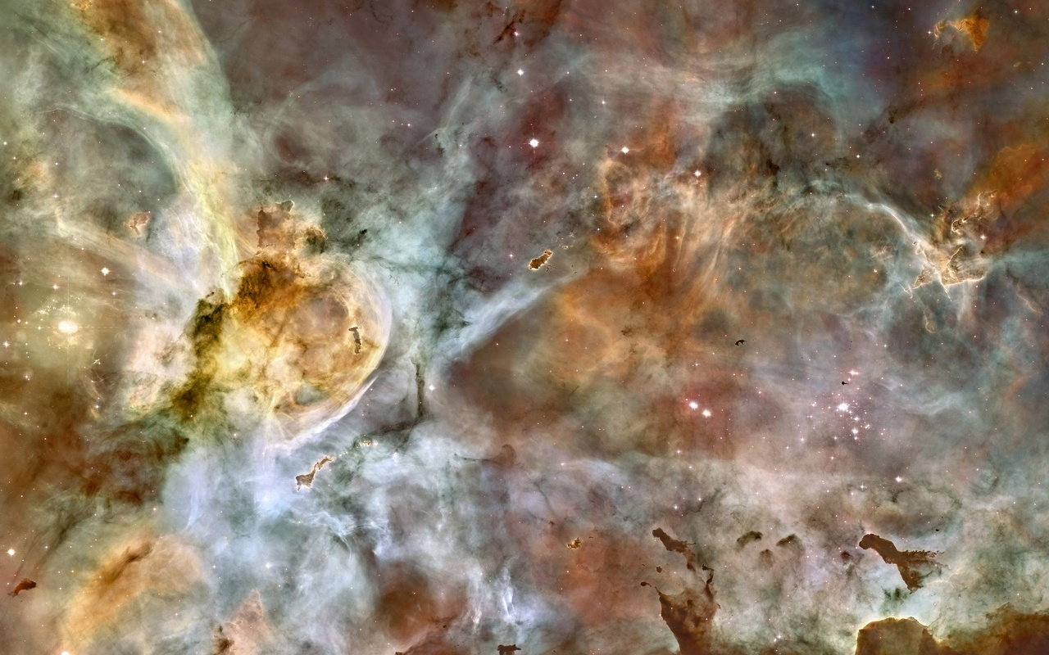
Туманность Карина, созвездие Киля

Slide 32
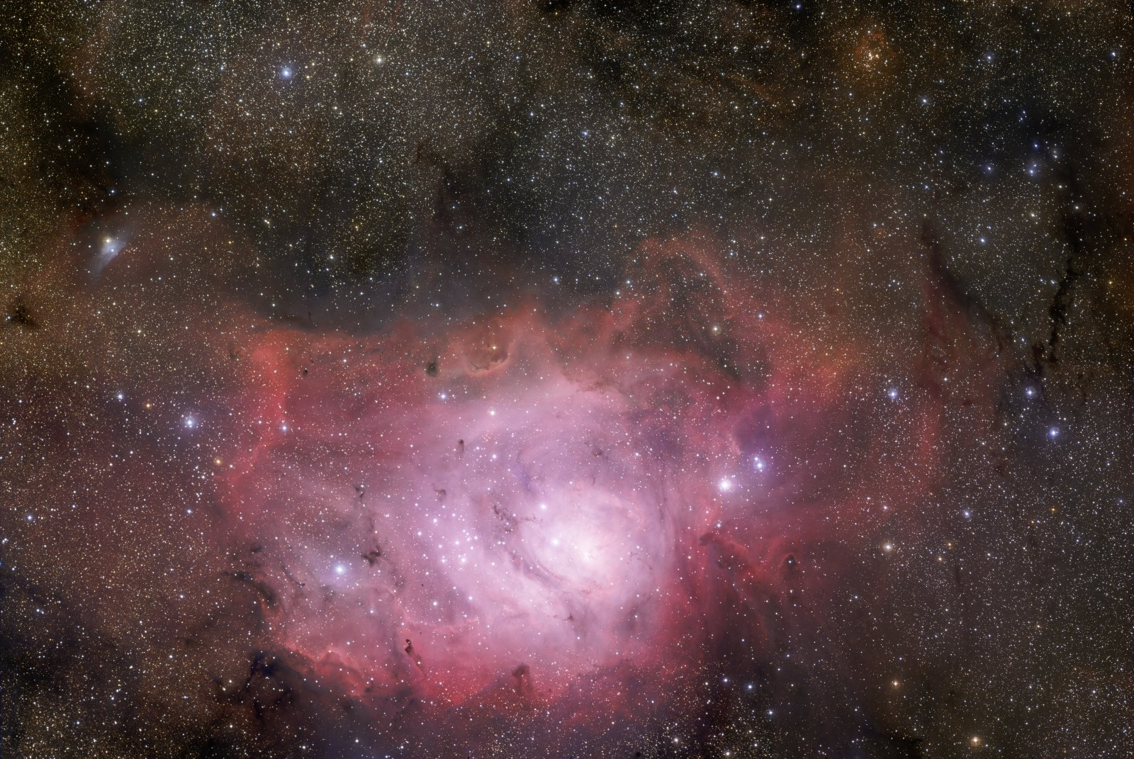
Туманность Лагуна, созвездие Стрельца

Slide 33
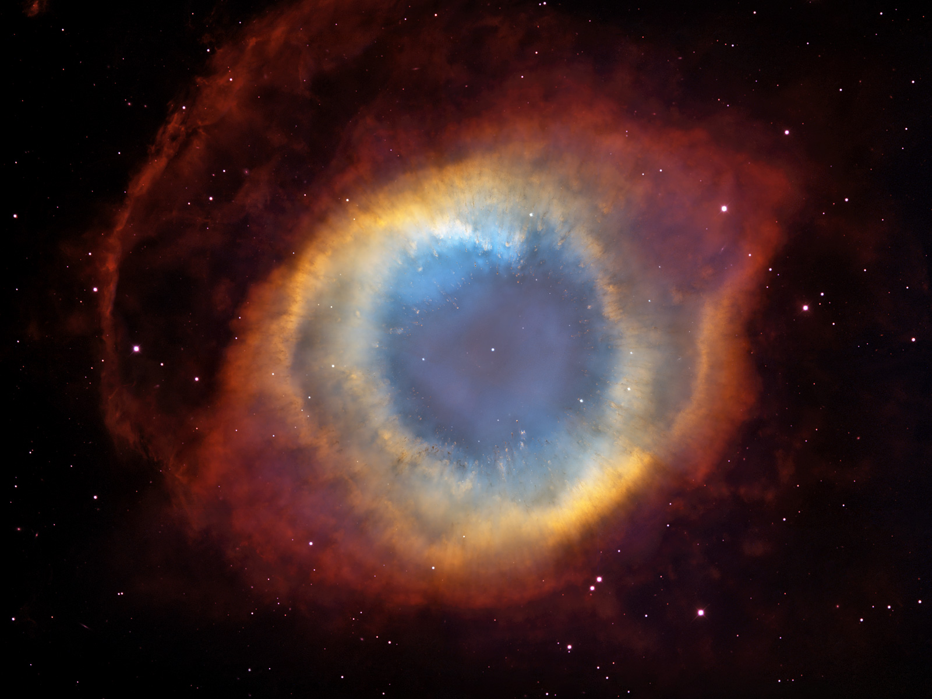
Туманность Улитка, NGC 7293 в созвездии Водолей

Slide 34
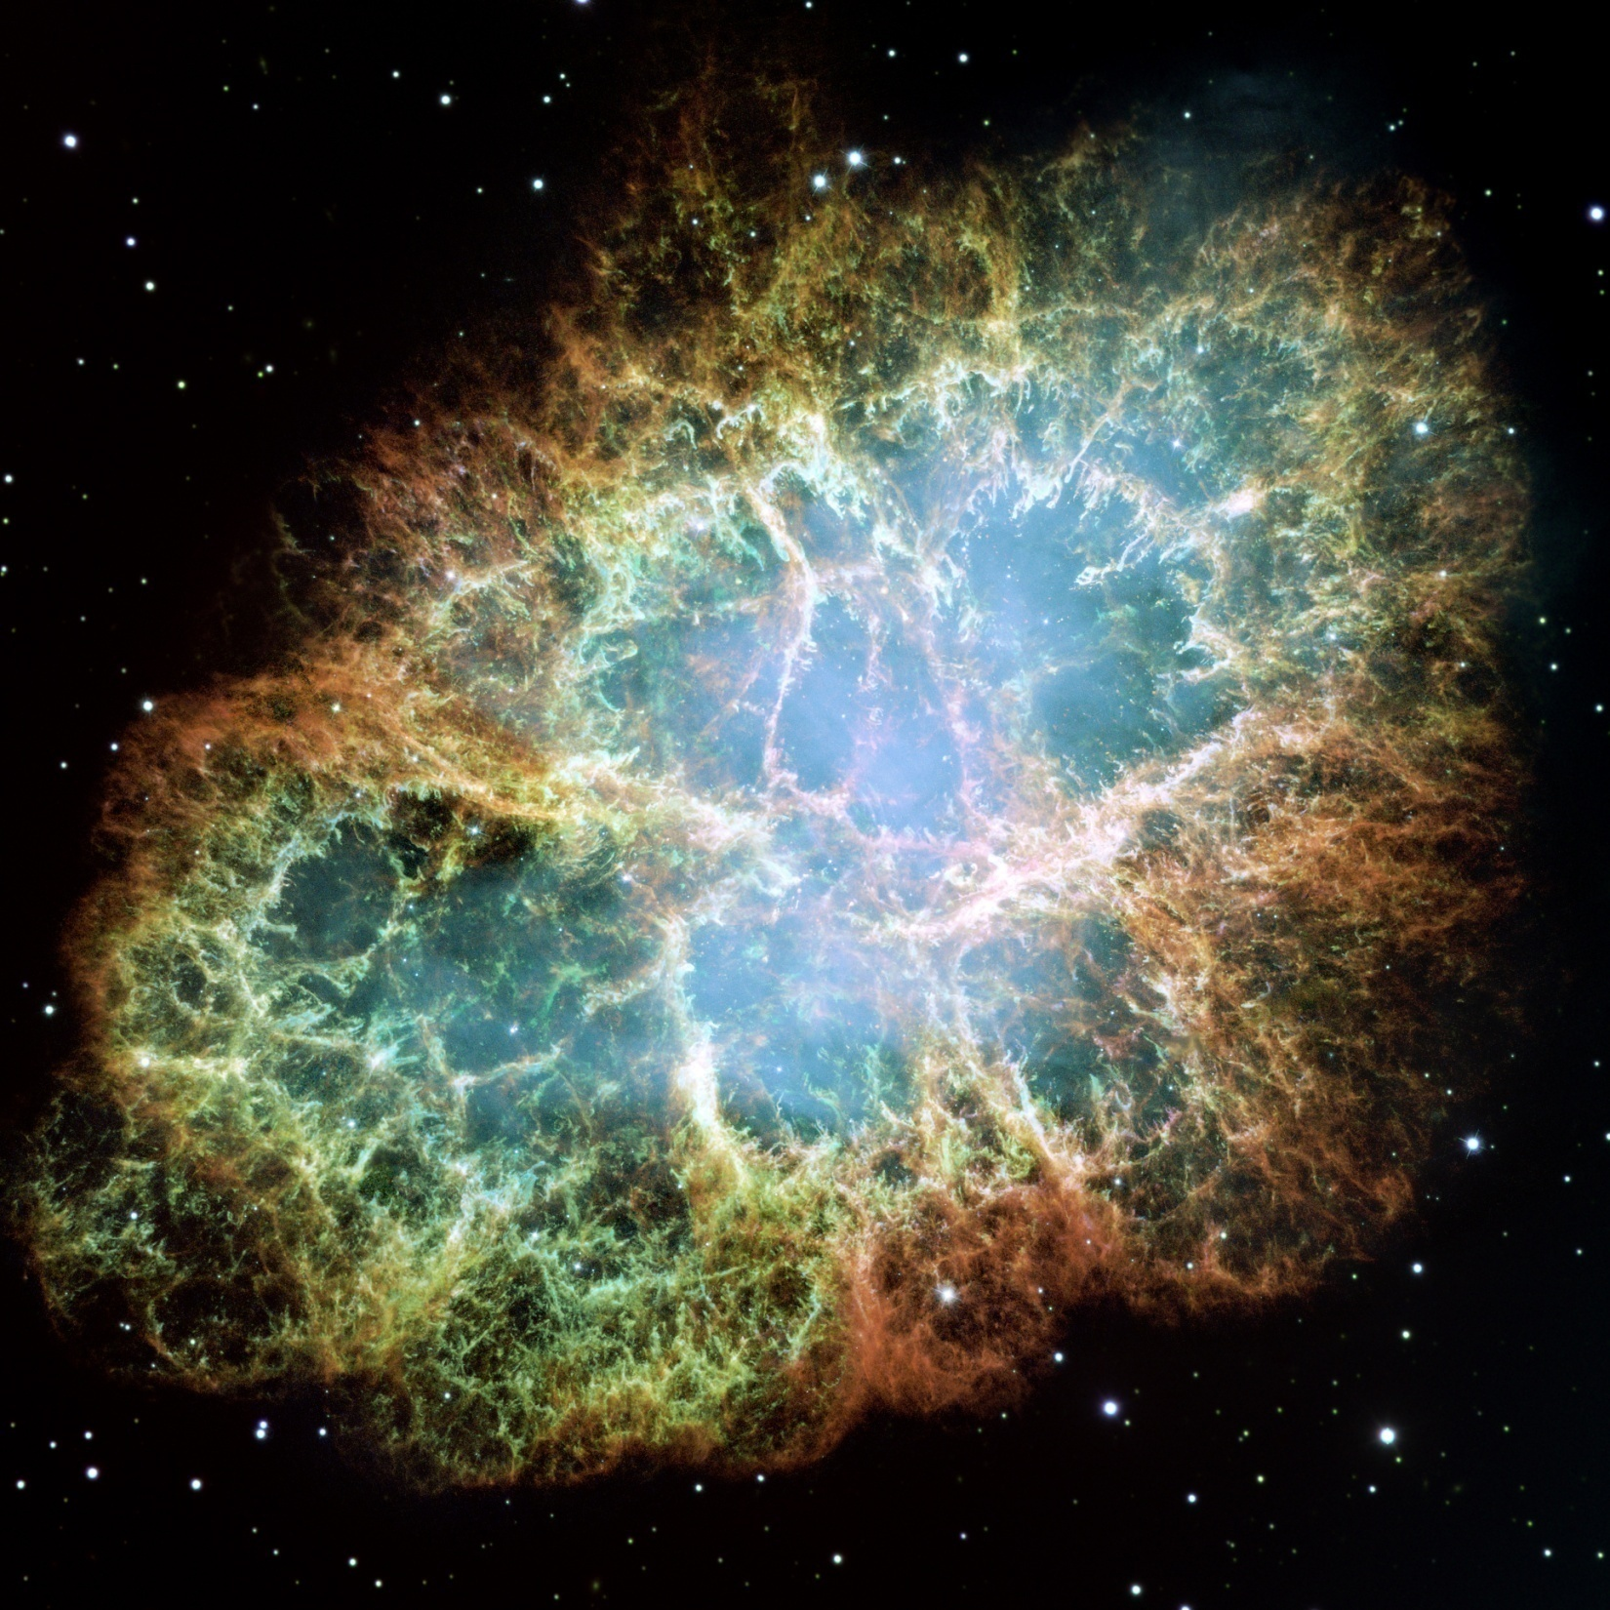
Крабовидная туманность М1, NGC 1952 в созвездии Тельца.
Особенностью этой туманности является то, что в центре расположен пульсар, а не белый карлик.

Slide 35
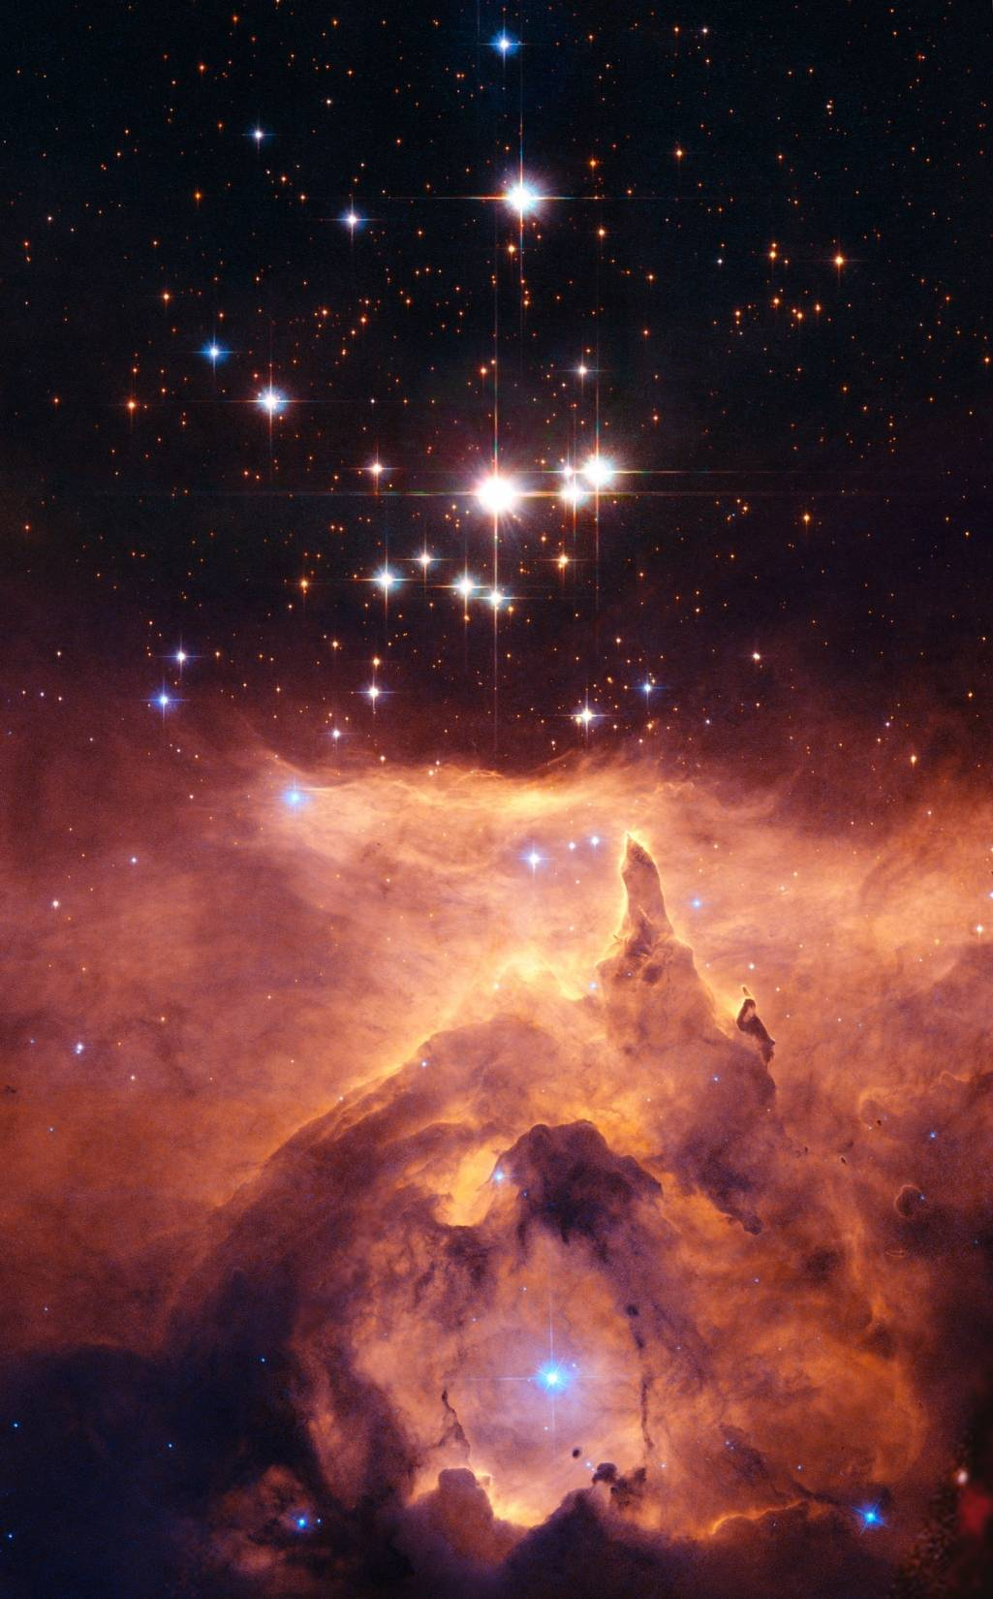
Звёздные скопления
Звёздные скопления – это гравитационно-связанная группа звёзд, имеющая общее происхождение и движущаяся в гравитационном поле галактики как единое целое, численностью от нескольких десятков до сотен тысяч звёзд.
Существуют три основные группы: рассеянные звёздные скопления, шаровые звездные скопления и звёздные ассоциации.

Slide 36
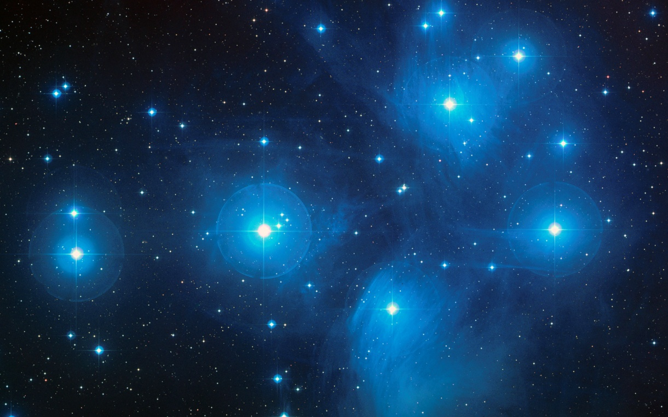
Рассеянные звёздные скопления
Рассеянное звёздное скопление Плеяды, М45 в созвездии Тельца
Размер: 12 св. лет
Расстояние: 440 св. лет
(или 135 пк)
Видимая зв. Величина: +1,6
Кол-во звёзд: ~3000
Возраст: ~100 млн. лет
Рассеянное звёздное скопление – звёздное скопление, в котором, в отличие от шарового, содержится сравнительно немного звёзд, и часто имеющее неправильную форму. В нашей и подобных ей галактиках, рассеянные скопления являются коллективными членами и входят в плоскую подсистему диска галактики.
Некоторые звёздные скопления также содержат, кроме звёзд, облака газа и/или пыли. Внешне эти объекты выглядят очень красиво за счет эффекта подсвечивания газового тумана звёздами в скоплении.

Slide 37
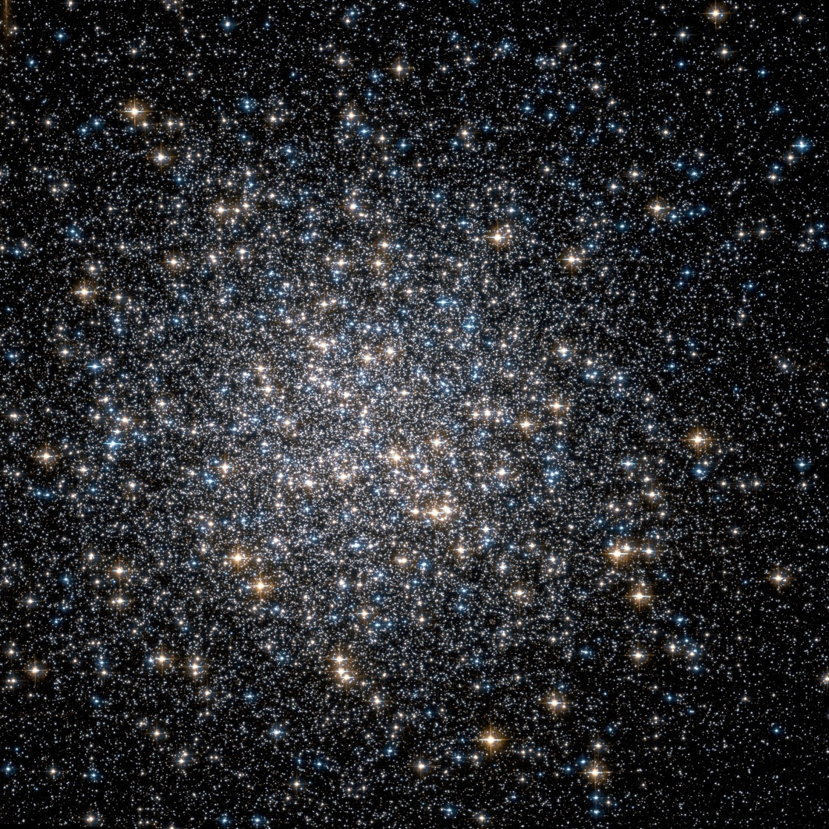
Шаровые звёздные скопления
Шаровое звёздное скопление М13, в созвездии Геркулеса
Размер: 160 св. лет
Расстояние: 25100 св. лет
(или 7600 пк)
Видимая зв. Величина: +5,8
Кол-во звёзд: ~100 000
Возраст: ~1,4 млрд. лет
Шаровое звёздное скопление – звёздное скопление, отличающееся от рассеянного большим количеством звёзд, чётко очерченной симметричной формой близкой с сферической и с увеличением концентрации звёзд к центру скопления.

Slide 38
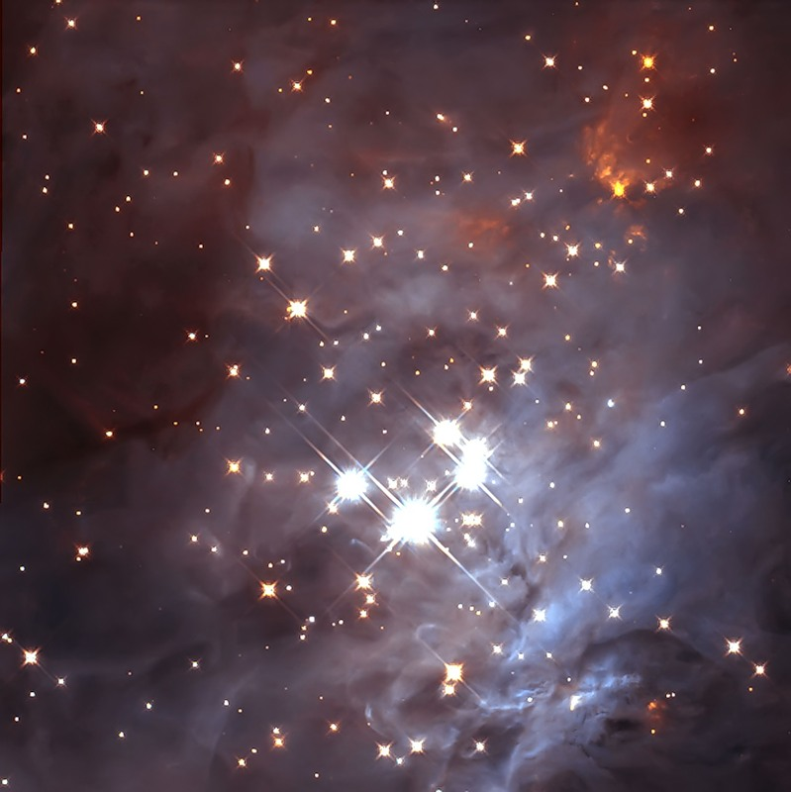
Звёздные ассоциации
«Трапеция Ориона» входит в состав Большой туманности Ориона, центральная часть которой - ассоциация молодых звёзд-гигантов спектральных классов O и B, погружённая в молекулярное облако.
На фото в инфракрасном диапазоне видна пыль, рассеивающая их инфракрасное излучение.
Звёздные ассоциации - группировки гравитационно-несвязанных звёзд или слабосвязанных молодых (возраст до нескольких десятков миллионов лет) звёзд, объединённых общим происхождением. Звёздные ассоциации обнаружил В. А. Амбарцумян в 1948 году и предсказал их распад и в последствии факт расширения звёздных ассоциаций подтвердился.

Slide 39
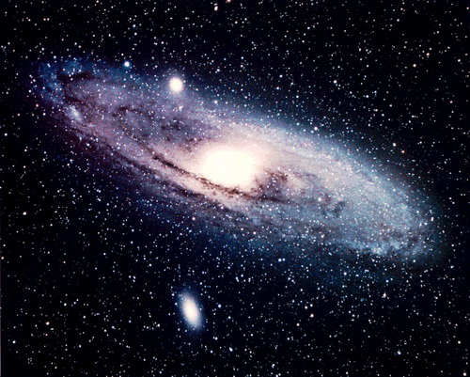
Благодарим за внимание!

